Slide 1

RESULTADOS DESAFÍO 2
Equipo B
21 de octubre de 2024

Slide 2

Análisis de Finanzas y Riesgo Crediticio
¿Los clientes con préstamos e hipotecas tienden a tener un saldo medio más bajo o más riesgo de incumplimiento?
¿Cómo deberíamos ajustar nuestras ofertas y estrategias de gestión de riesgos en función de estos hallazgos?

Slide 3
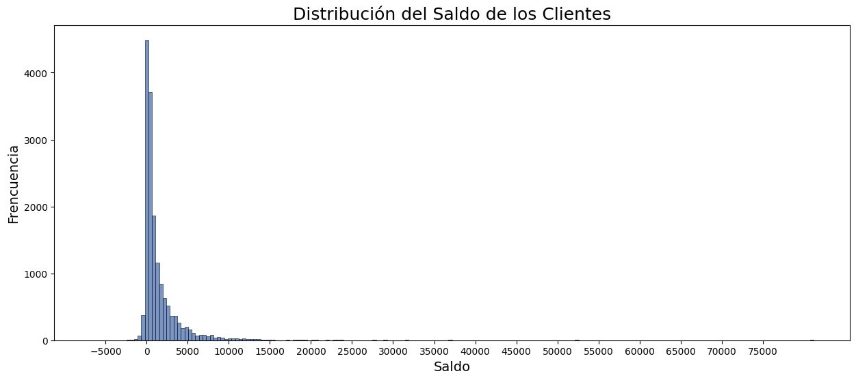
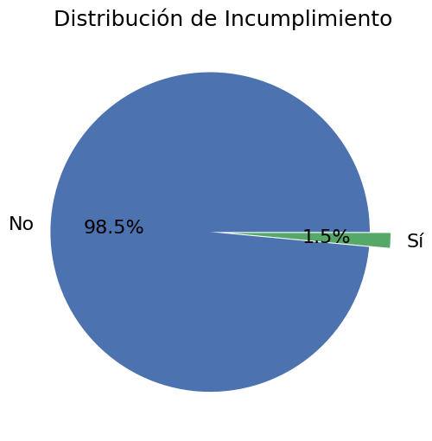
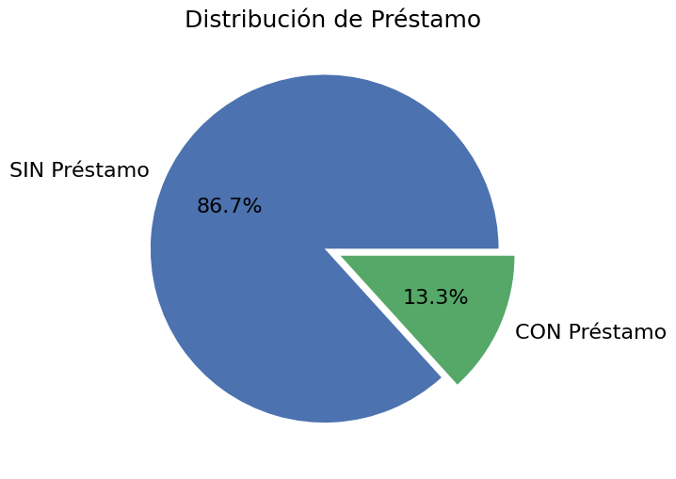
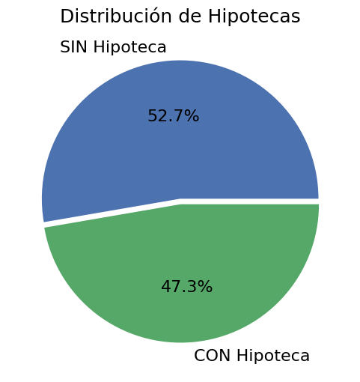
ANÁLISIS EXPLORATORIO
Examinamos las variables “default” , “balance”, ”loan” y “housing”
Distribución muy asimétrica
El 1,5% de los clientes en estado de morosidad
Distribución asimétrica con cola a la derecha
Con un gran pico entre 0 y 1000
Distribución simétrica
Casi la mitad de los clientes tienen contratada una hipoteca
Distribución asimétrica
Solo el 13,3% de los clientes tienen préstamo

Slide 4
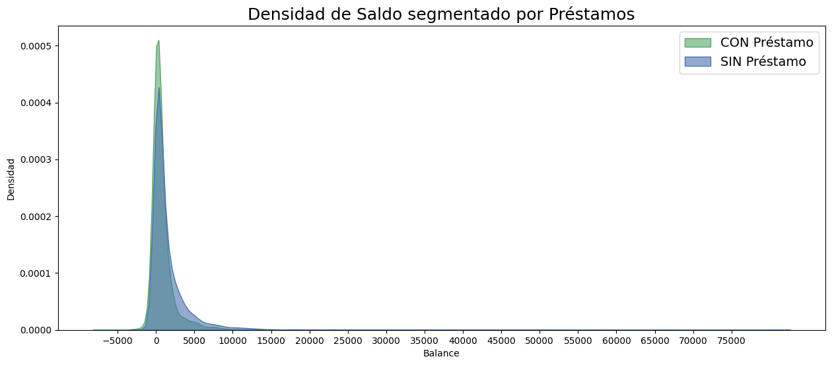
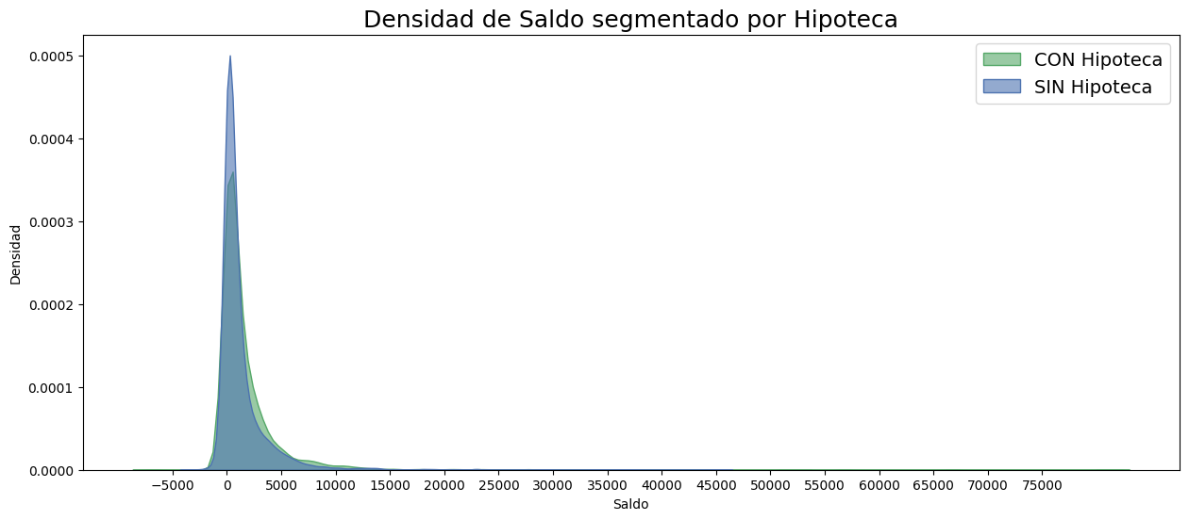
ANÁLISIS EXPLORATORIO
Analizamos la distribución de “Balance” segmentado por categorías de préstamo e hipoteca
La distribución del Saldo no varía sustancialmente entre categorías de Crédito
La distribución del Saldo no varía sustancialmente entre categorías de Hipoteca

Slide 5
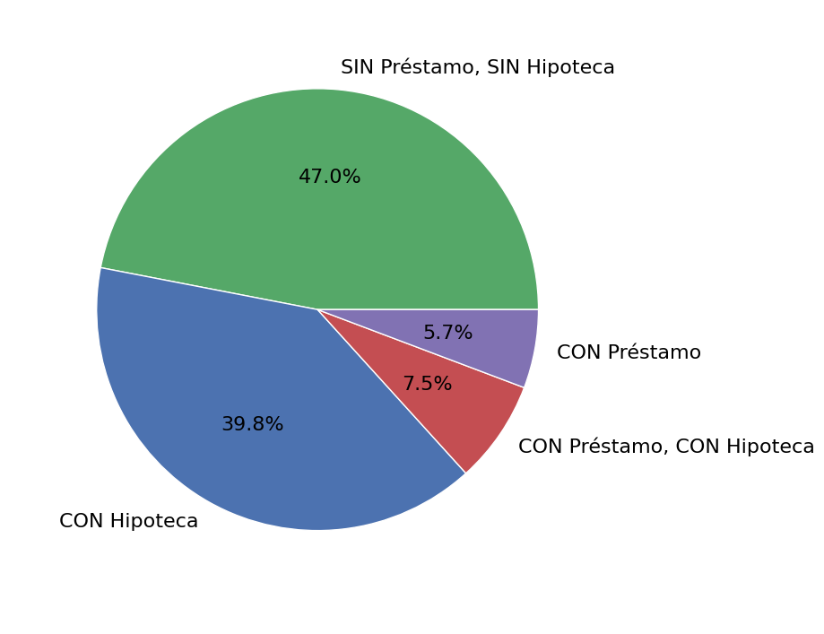
CATEGORIZACIÓN DE LAS VARIABLES
Definimos 4 categorías para clasificar los clientes
Categoría | Cantidad de Clientes
SIN Préstamo, SIN Hipoteca | 7590
CON Hipoteca | 6427
CON Préstamo, CON Hipoteca | 1217
CON Préstamo | 929
La mayoría de los clientes no tiene deudas pendientes, mientras que el resto mantiene algún compromiso con el banco en forma de hipoteca, préstamo personal o ambos.

Slide 6
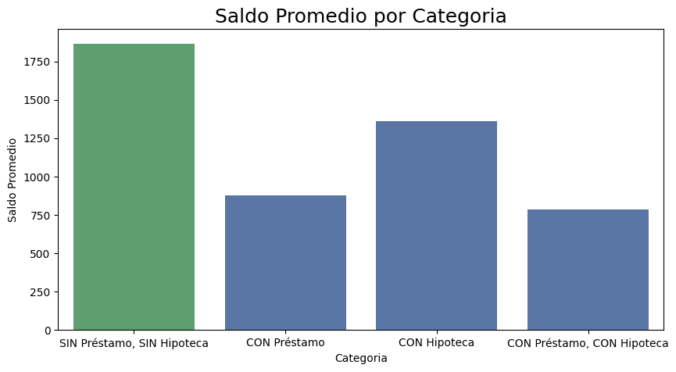
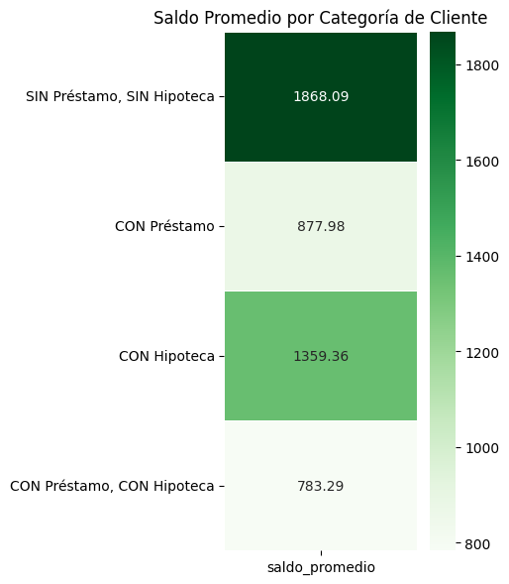
RELACIÓN ENTRE VARIABLES:
SALDO vs CATEGORIAS DE PRÉSTAMO/HIPOTECA
Tras categorizar a los clientes, relacionamos las dos variables
Clientes sin deudas tienen el saldo promedio más alto, reflejando mayor estabilidad financiera.
Clientes con algún tipo de deuda, ya sea préstamo, hipoteca o ambos, presentan saldos más bajos, indicando una mayor presión financiera.

Slide 7
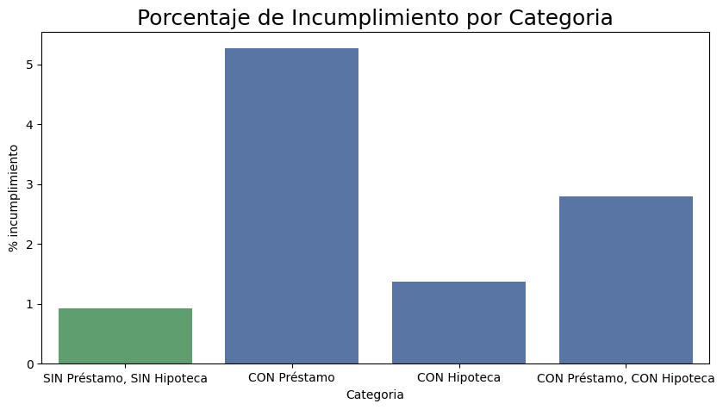
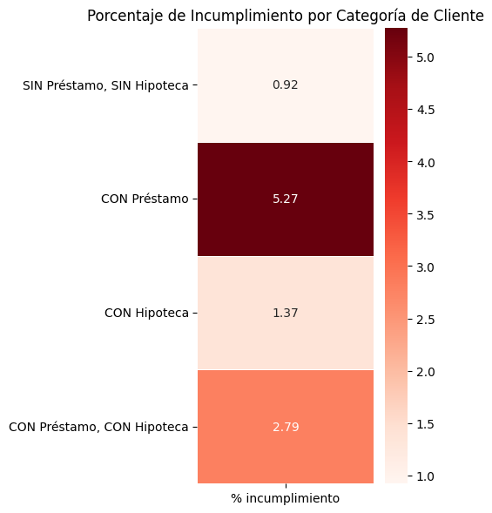
RELACIÓN ENTRE VARIABLES:
INCUMPLIMIENTO vs CATEGORIAS DE PRÉSTAMO/HIPOTECA
Tras categorizar a los clientes, relacionamos las dos variables
Clientes sin deudas tienen el porcentaje de incumplimiento más bajo, reflejando mayor estabilidad financiera.
Clientes con algún tipo de deuda, ya sea préstamo, hipoteca o ambos, muestran porcentajes de incumplimiento más altos, lo que indica un mayor riesgo financiero.

Slide 8
CUANTIFICACIÓN DE LAS RELACIONES ENTRE VARIABLES
¿Los clientes con préstamos e hipotecas tienden a tener un saldo medio más bajo o más riesgo de incumplimiento?
Saldo Medio vs. Préstamo e Hipoteca | SIN Préstamo | CON Préstamo
SIN Hipoteca | 1868,09 | 877,98 -53%
CON Hipoteca | 1359,35 -27,2% | 783,29 -58,1%
Los clientes sin préstamo ni hipoteca son los que mayor saldo tienen
Le siguen con un -27,2% los que tienen hipoteca, pero no préstamo
Cierran, con menos de la mitad de saldo, las categorías con préstamo
A mayor número de productos contratados, menor saldo medio
Los clientes sin préstamo tienen el doble de saldo
Los que tienen hipoteca también tienen menor saldo, pero en menor medida (-10,8% y -27,2%)
Los clientes sin préstamo ni hipoteca son los que menor incumplimiento tienen
Le siguen con un +48,9% los que tienen hipoteca, pero no préstamo
Las categorías con préstamo incumplen 2 veces más (con hipoteca) y casi 5 veces más (sin hipoteca)
Incumplimiento vs. Préstamo e Hipoteca | SIN Préstamo | CON Préstamo
SIN Hipoteca | 0,92% | 5,27% +472,8%
CON Hipoteca | 1,37% +48,9% | 2,79% +203,3%
Los clientes con préstamo incumplen entre un 50,9% y 472,8% más
El factor hipoteca aumenta el riesgo en un 48,9% en los sin préstamos, pero lo decrece -47,1% en los que tienen préstamo

Slide 9
RESPUESTAS
¿Los clientes con préstamos e hipotecas tienden a tener un saldo medio más bajo o más riesgo de incumplimiento?
Clientes con
PRÉSTAMOS
Tienden a tener mucho menor saldo
Tienden a tener mucho más riesgo de incumplimiento
Clientes con
HIPOTECAS
Tienden a tener un saldo un poco menor
Tienden a tener un poco más de riesgo que los que no tienen préstamo
Tienden a tener menor riesgo en los que tienen también préstamo

Slide 10
PROPUESTAS DE AJUSTES DE GESTIÓN DE RIESGOS
¿Cómo deberíamos ajustar nuestras ofertas y estrategias de gestión de riesgos en función de estos hallazgos?
Los clientes con préstamos:
Tienden a tener mucho menor saldo
Tienden a tener mucho más riesgo de incumplimiento
Los clientes con hipotecas:
Tienden a tener un saldo un poco menor
Tienden a tener un poco más de riesgo en los que no tienen préstamo
Tienden a tener menor riesgo en los que tienen también préstamo
Posibles CAUSAS
Se piden más préstamos por necesidad que para artículos de lujo o para emprender.
Su flujo de efectivo es más frágil; al no tener mayor saldo, pueden incumplir con facilidad.
Los clientes con hipotecas destinan gran parte de sus ingresos a éstas y, por ello, su saldo es menor y tienen mayor peligro de incumplimiento.
Los que también tienen préstamo puede que lo hayan pedido para reformar la casa y eso sea una señal de que tienen más ingresos.
Posibles CAUSAS
Incentivar los préstamos para coches, etc. entre los que tienen mayor saldo con intereses menores.
Revisar las condiciones de acceso a los préstamos: Revisar el histórico de saldo del cliente y darle más o menos préstamo en función de eso.
Ajustar las condiciones de las hipotecas a los ingresos reales de los clientes.
Poder suavizar las condiciones puntualmente en caso de necesidad para que no caigan en impago: Congelar el pago de intereses y así bajar las cuotas por un determinado tiempo o alargar el periodo de pago.
RECO-MENDA-CIONES
RECO-MENDA-CIONES

Slide 11
PROPUESTAS DE AJUSTES DE GESTIÓN DE RIESGOS
¿Cómo deberíamos ajustar nuestras ofertas y estrategias de gestión de riesgos en función de estos hallazgos?
Clientes con
PRÉSTAMOS
Clientes con
HIPOTECAS
Tienden a tener un saldo un poco menor
Tienden a tener un poco más de riesgo que los que no tienen préstamo
Tienden a tener menor riesgo en los que tienen también préstamo
Tienden a tener mucho menor saldo
Tienden a tener mucho más riesgo de incumplimiento
Los clientes con hipotecas destinan gran parte de sus ingresos a éstas y, por ello, su saldo es menor y tienen mayor peligro de incumplimiento.
Los que también tienen préstamo puede que lo hayan pedido para reformar la casa y eso sea una señal de que tienen más ingresos.
Posibles CAUSAS
Se piden más préstamos por necesidad que para artículos de lujo o para emprender.
Su flujo de efectivo es más frágil; al no tener mayor saldo, pueden incumplir con facilidad.
Posibles CAUSAS
Incentivar los préstamos para coches, etc. entre los que tienen mayor saldo con intereses menores.
Revisar las condiciones de acceso a los préstamos: Revisar el histórico de saldo del cliente y darle más o menos préstamo en función de eso.
Ajustar las condiciones de las hipotecas a los ingresos reales de los clientes.
Poder suavizar las condiciones puntualmente en caso de necesidad para que no caigan en impago: Congelar el pago de intereses y así bajar las cuotas por un determinado tiempo o alargar el periodo de pago.
RECO-MENDA-CIONES
RECO-MENDA-CIONES

Slide 12

¡MUCHAS GRACIAS!
Equipo B
Gorka Bonals Sastre
Pau Fernández Ripollès
German Lizarraga Pereira
Carla Lupión Saez
Natalya Martyn

